Slide 1


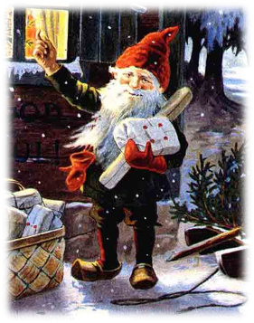
Швеция
В Швеции два Деда Мороза:
сутулый дед с шишковатым
носом – Юлтомтен и карлик
Юлниссаар. И тот и другой под
Новый год ходят по домам и
оставляют подарки на
подоконниках.

Slide 2
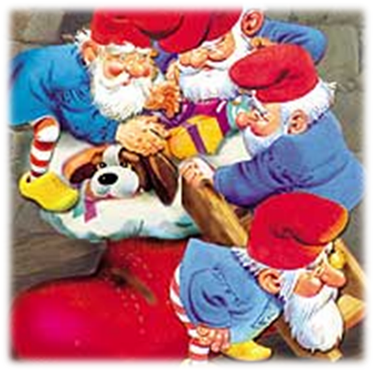
Норвегия
В Норвегии подарки детям делают Ниссе - симпатичные маленькие
домовые. Ниссе носят вязаные колпачки и любят вкусненькое.

Slide 3
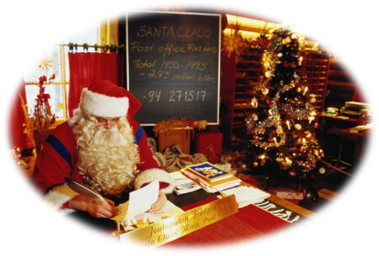
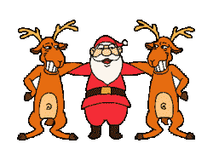
Финляндия
Финский Дед Мороз - Йоллупукки живет в Лапландии и с удовольствием
отвечает на письма детей.
Он носит высокую
конусообразную шапку, длинные волосы
и красную одежду.
Его окружают гномы
в островерхих шапочках и накидках.

Slide 4
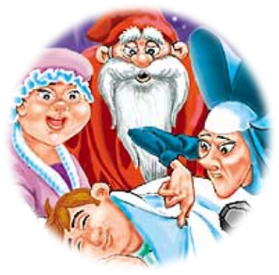
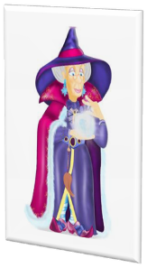
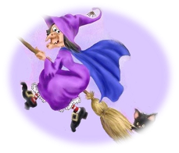
Италия
В Италии, кроме Деда Мороза - Баббо Натале, к послушным детям
приходит добрая Фея Бефана. Она прилетает через дымоход и
дарит детям подарки. Шалунам достается уголёк от злой
волшебницы Бефаны.

Slide 5
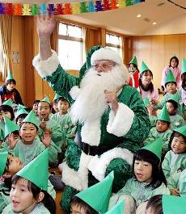

Япония
. Лучший подарок - грабли, чтобы загребать счастье
Японские дети встречают Новый год в новой одежде.
Считается, что это приносит здоровье и удачу в Новом году.
В новогоднюю ночь они прячут под подушку картинку с изображением парусника,
на котором плывут семь сказочных волшебников - семь покровителей счастья.
Ледяные дворцы и замки, огромные снежные скульптуры сказочных героев
украшают под Новый год северные японские города.

Slide 6
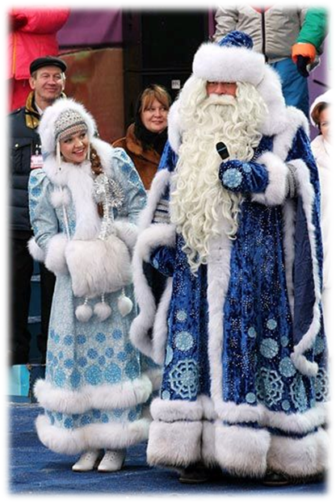
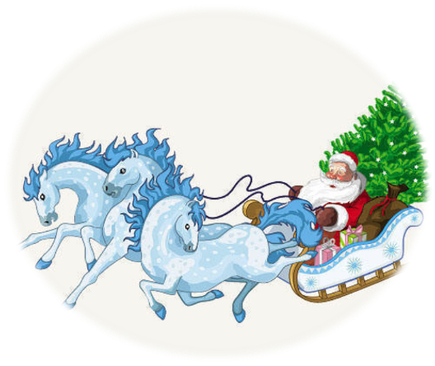
Россия
Российский Дед Мороз часто изображается в синей или красной шубе
с длинной белой бородой и посохом в руке, в валенках.
Ездит на тройке лошадей.
Неразлучен со своей внучкой, Снегурочкой.

Slide 7
Праздник серебряный
В нашей стране
Ёлка нарядная
В каждом окне
Все в ожидании:
Сейчас он войдет
Новый, с иголочки,
Будущий год

